Slide 1
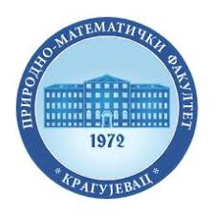
Проблем светионика
Предмет: Моделирање у настави математике
Даница Стевановић 16/2020
Проф. Др Слађана Димитријевић

Slide 2
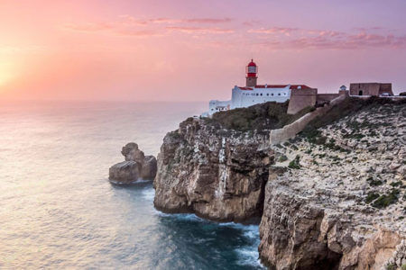
Опис проблема:
Светионци су у прошлости упозоравали бродове да се приближавају обали. Пример овог проблема је светионик Faro do Cabo de São Vicente на јужној обали Португала, висок 28 метара, а смештен на стени, тако да је светло светионка укупно 86 метара изнад нивоа мора.

Slide 3
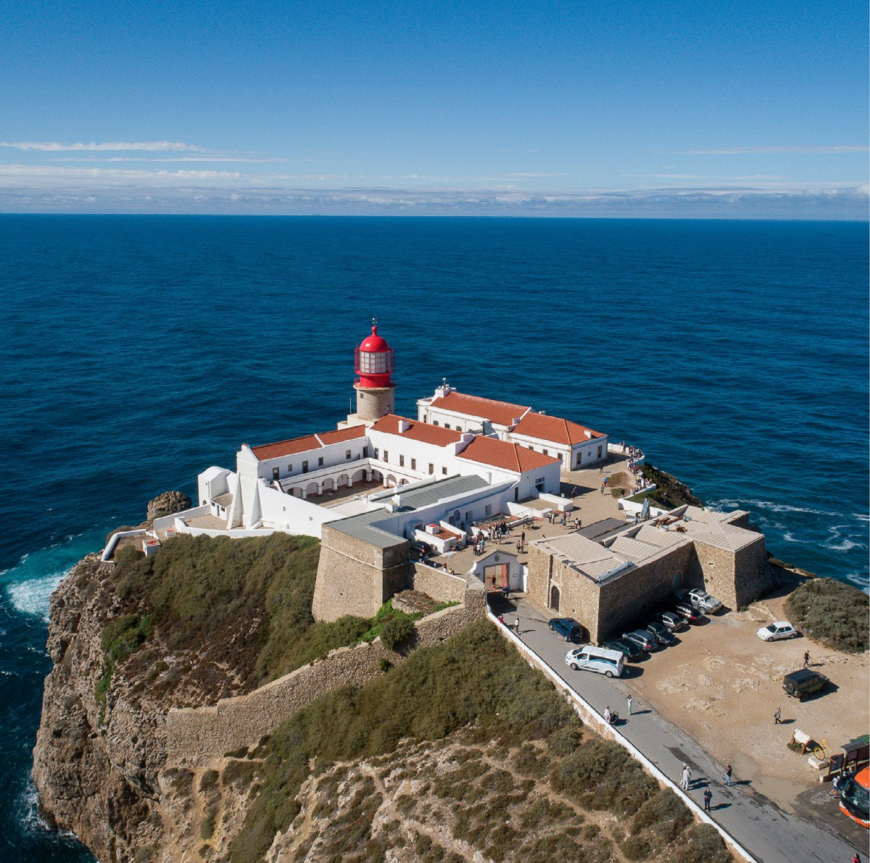
Питање:
Колико је далеко брод од светионика када посада на броду први пут угледа светло светионика?

Slide 4
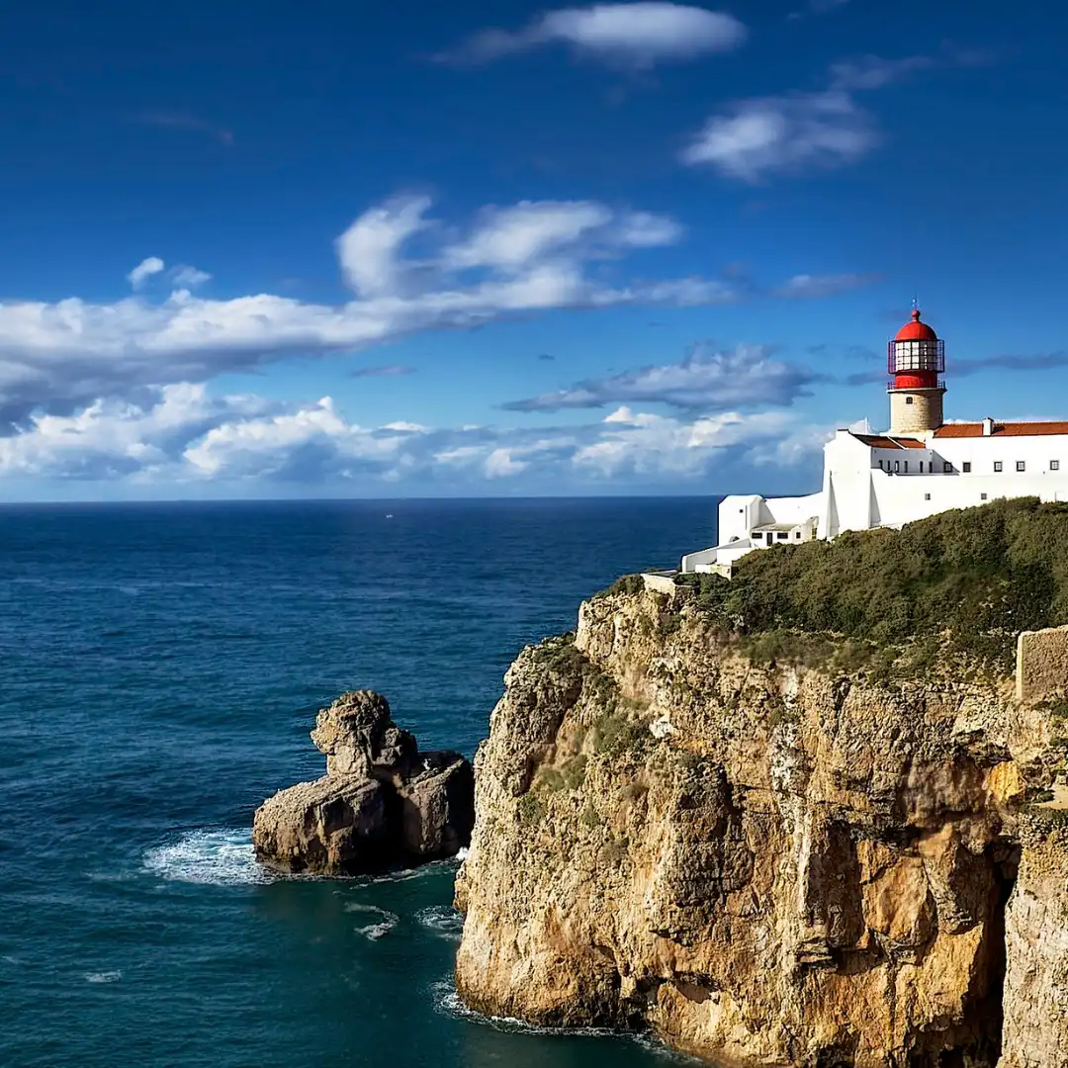
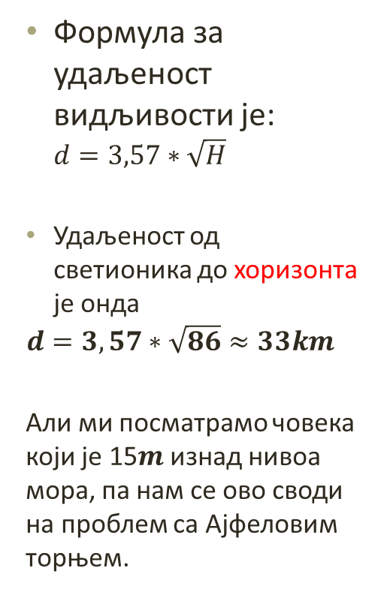
Приступ решењу:
Формула за удаљеност видљивости је: $d=3,57∗\sqrt{H}$
Удаљеност од светионика до хоризонта је онда
$$d=3,57∗\sqrt{86}≈33km$$
Али ми посматрамо човека који је 15$m$ изнад нивоа мора, па нам се ово своди на проблем са Ајфеловим торњем.

Slide 5
Постављање модела
Светионик је висине 86 метара
Земља је сфера
Брод се не посматра као тачка на води, већ се узима висина човека на броду од 15 метара изнад нивоа мора.
Временски услови су повољни и нема таласа

Slide 6
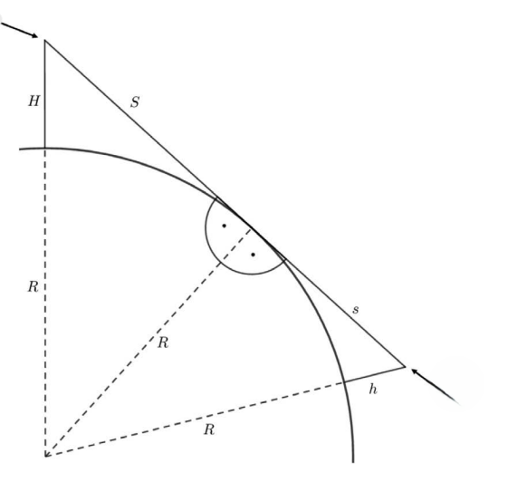
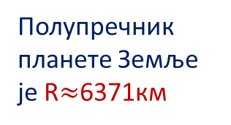
Користе се два суседна правоугла троугла са заједничком тангентом:
H- висина светионка (86 м),
h- висина посматрача на броду (15 м),
S- удаљеност од светионка до хоризонта,
s - удаљеност од брода до истог хоризонта.
светионик
Полупречник планете Земље је R$≈$6371км
Раздаљина од светионика до брода је тангента на Земљу
брод

Slide 7
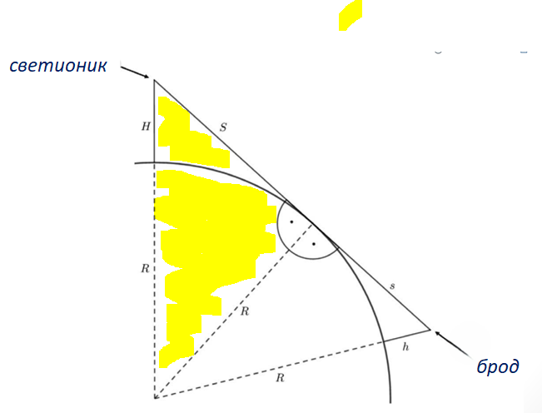
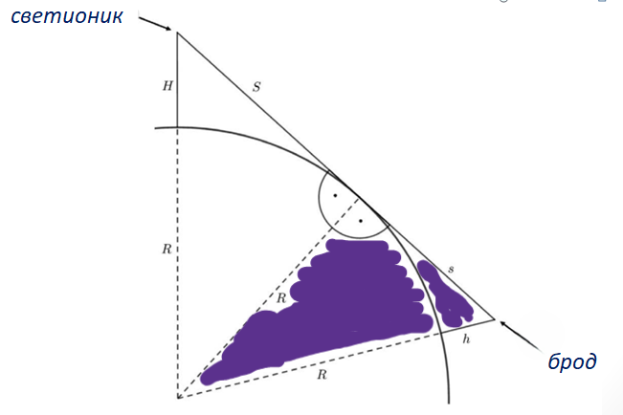
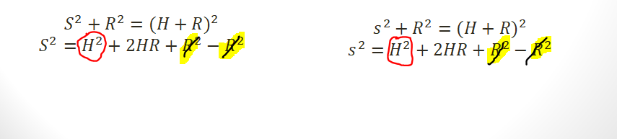
Применићемо Питагорину теорему на оба троугла :
$$H^{2} занемарујемо јер је висина светионика занемарљива у$$
$$односу на полупречник Земље$$

Slide 8
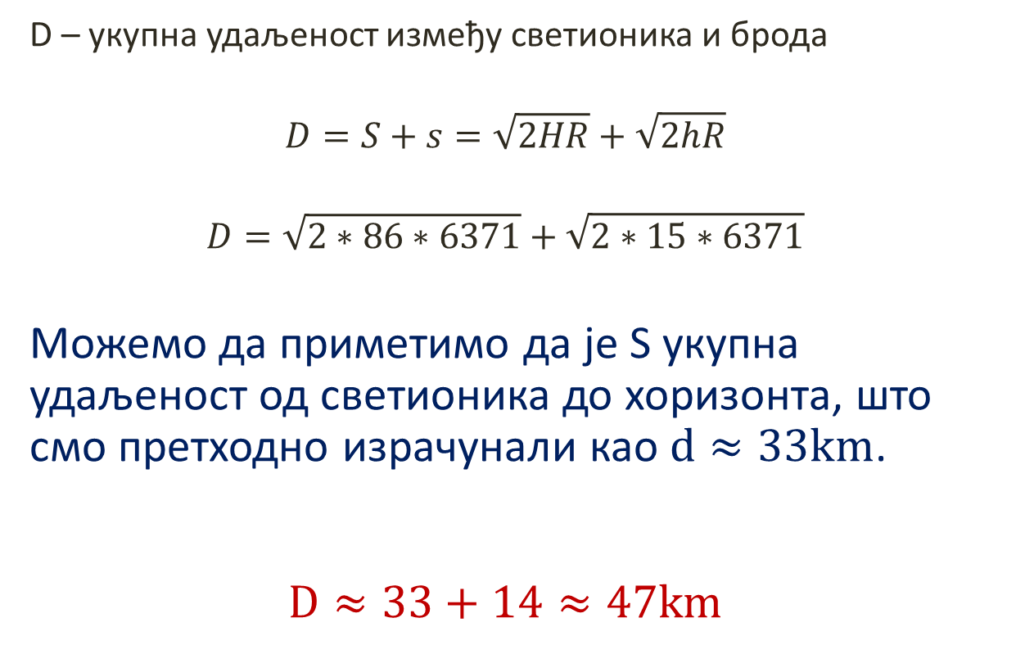
D – укупна удаљеност између светионика и брода
$$D=S+s=\sqrt{2HR}+\sqrt{2hR}$$
$$D=\sqrt{2∗86∗6371}+\sqrt{2∗15∗6371}$$
Можемо да приметимо да је S укупна удаљеност од светионика до хоризонта, што смо претходно израчунали као $d≈33km$.
$$D≈33+14≈47km$$

Slide 9
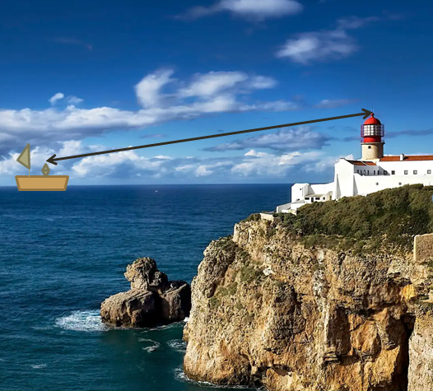
Закључак:
Брод са посматрачем на висини од 15 метара први пут види светионик када је удаљен приближно 47 километара.
47км

Slide 10
Закључне напомене
Овај проблем илуструје како математичко моделирање захтева примену реалног знања (нпр. сферни облик Земље).
Студенти често грешком користе модел троугла са равном Земљом, што не одражава реалност, јер закривљеност Земље ограничава видљивост.
Овај пример показује како се постојећи модели могу проширити за сложеније ситуације (од једног троугла ка два) .

Slide 11
Литература :
,,The Learning and Teaching of Mathematical Modelling “ Mogens Niss and Werner Blum(the lighthouse problem)

